Slide 1
12/6/19
everis © 2018

Slide 2
Arquitetura Cartões
Arquitetura de solução proposta
12/6/19
everis © 2018

Slide 3
12/6/19
everis © 2018
1

Slide 4
Agenda
Arquitetura Cartões
As Is
To Be
Análise comparativa
Pontos de atenção
Referências
12/6/19
everis © 2018
1

Slide 5
01
Arquitetura Cartões
Versão inicial
12/6/19
everis © 2018
1

Slide 6
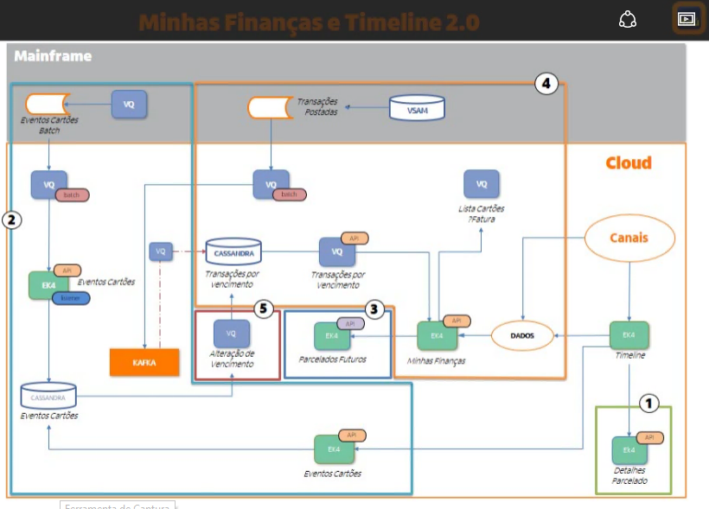
Arquitetura Cartões – As Is
12/6/19
everis © 2018
1

Slide 7
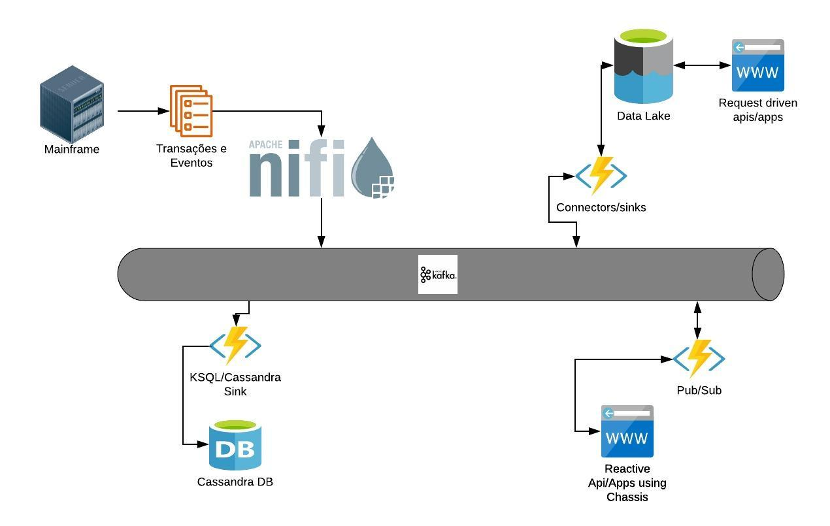
Arquitetura Cartões – To Be
12/6/19
everis © 2018
<number>

Slide 8
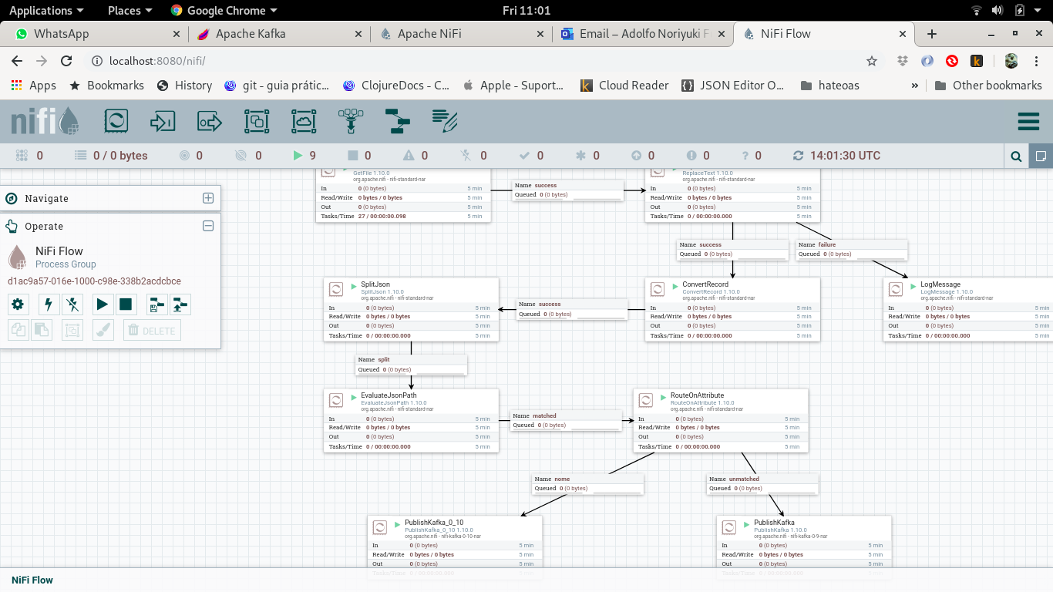
Arquitetura Cartões – To Be
Apache nifi para carga no kafka
12/6/19
everis © 2018
<number>

Slide 9
Arquitetura Cartões – To Be
KCQL/KSQL com connector Cassandra
name=cassandra-sink-orders
connector.class=com.datamountaineer.streamreactor.connect.cassandra.sink.CassandraSinkConnector
tasks.max=1
topics=orders-topic
connect.cassandra.export.route.query=INSERT INTO orders SELECT * FROM orders-topic
connect.cassandra.contact.points=localhost
connect.cassandra.port=9042
connect.cassandra.key.space=demo
connect.cassandra.username=cassandra
connect.cassandra.password=cassandra
12/6/19
everis © 2018
<number>

Slide 10
Arquitetura Cartões – Análise comparativa
Item avaliado | As Is | To Be
Acoplamento | Alto (dependências entre serviços/schemas) | Baixo (Dependência somente do kafka*; Schemas padronizados)
Desempenho | Médio | Alto
Confiabilidade | Baixa (devido ao elevado acoplamento entre serviços/schemas) | Alta
Escalabilidade | Baixa | Alta
12/6/19
everis © 2018
<number>

Slide 11
Arquitetura Cartões – Pontos de atenção
Uso do Apache Nifi deve ser homologado pelo Itau
Necessidade do Confluent Enterprise do Itau tem governança por outra SQUAD
O uso de api/app reativas, exige conhecimento e frameworks(ex. Webflux, react, etc).
Pode ser realizado em etapas, sem prejuízo ao legado.

Slide 12
Arquitetura Cartões – Referências
https://kafka.apache.org/
https://www.confluent.io/blog/kafka-connect-cassandra-sink-the-perfect-match/
https://www.reactivemanifesto.org/pt-BR
https://nifi.apache.org/

Slide 13
Obrigado!
12/6/19

